Slide 1
Поведение в лесу при встрече с опасными животными
и при грозе

Slide 2
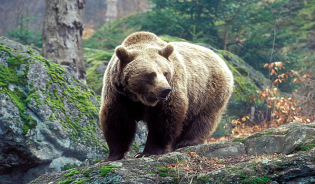
Встреча с дикими животными может обернуться трагедией именно из-за незнания правил поведения с ними. Большинство нападений животных провоцирует сам человек.
Правила поведения с животными
- Не подкрадывайтесь к животным. И вообще лучше передвигайтесь шумно - скорее всего, животное убежит. А вот если вы застанете его врасплох - оно может и напасть, просто от страха, защищаясь.
- Если повстречались - дайте животному уйти. Если всё же встречи избежать не удалось и вы неожиданно столкнулись с животным - дайте ему возможность уйти.
- Не убегайте и не поворачивайтесь спиной. Ни в коем случае не убегайте от животного, и тем более не поворачивайтесь к нему спиной - оно может посчитать это приглашением к нападению. Необходимо медленно и осторожно пятиться спиной, наблюдая за поведением животного.
- Не смотрите в глаза. Но и не упускайте из виду. Смотрите поверх его головы или на грудь, на спину или бока. Но только не в глаза.
- Не делайте резких движений. Не кричите, не пытайтесь его прогнать, не машите на него руками или ногами, не бросайте в него ничего, не провоцируйте и не раздражайте его! Оставайтесь спокойным, чтобы животное не посчитало вас угрозой. И осторожно отступайте назад.

Slide 3
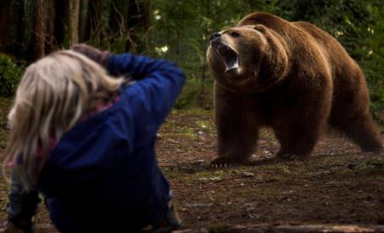
- Не подходите и не прикасайтесь. Даже если вам кажется, что животное не опасно, и даже если оно само идёт на контакт. Осторожно отступайте от него, надеясь, что оно утратит к вам интерес.
- Будьте крайне осторожны с ранеными животными. Они более уязвимы, отчего становятся более опасливыми. Они могут посчитать вас угрозой и напасть, постарайтесь не спровоцировать их, ведя себя спокойно и пятясь от них подальше.
- Держитесь подальше от детёнышей. Животные обычно защищают своё потомство, потому могут напасть, если вы просто приблизитесь к детёнышам.
Помните, что здоровое животное нападает на людей в трёх случаях:
- Если вы его напугали, застали врасплох.
- Если оно опасается агрессии с вашей стороны.
- Если оно защищает потомство.
Однако, это касается лишь здоровых животных. Больные или раненые животные могут утратить способность добывать пищу самостоятельно, из-за чего могут нападать на людей (это проще, чем догнать зайца, к примеру). Более того, животные могут быть больны бешенством, из-за чего будут нападать вообще на всех подряд. В таком случае они ведут себя нелогично, пытаются сами подойти к человеку.

Slide 4
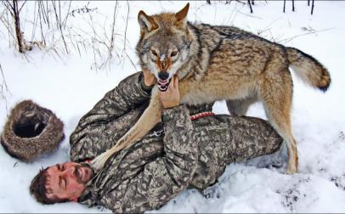
Как пережить нападение животных
Общие советы при нападении животных (только если избежать нападения не удалось):
- Попытайтесь напугать зверей распахнутой и разведённой в стороны курткой, поднятым над головой рюкзаком и так далее - визуально вы кажетесь больше, из-за чего животное может отступить.
- Попытайтесь напугать громкими и непривычными им звуками.
- Если есть возможность - заберитесь на дерево, но это не поможет при встрече с медведем, и не сильно поможет при встрече с волком!
- Если вариантов не осталось - отбивайтесь от животного подручными средствами. Не сумев одолеть вас сходу, животное может и отступить (особенно если раните его).
Волки - обычно держатся стаями, поэтому если отступить не удалось - прижмитесь спиной к дереву или зарослям, чтобы избежать нападения со спины. Отбивайтесь нападающего волка и попытайтесь его ранить - в таком случае отступить может вся стая.

Slide 5
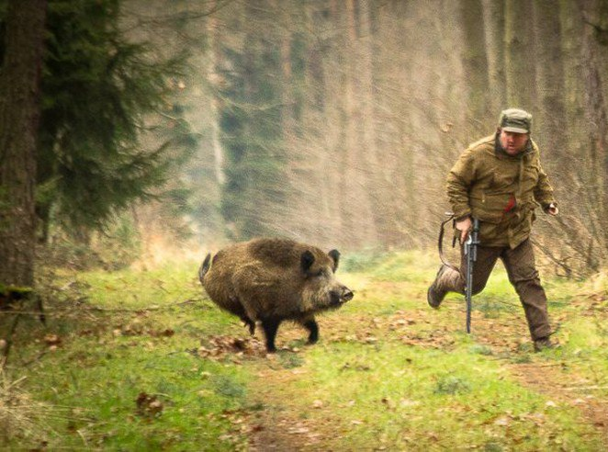
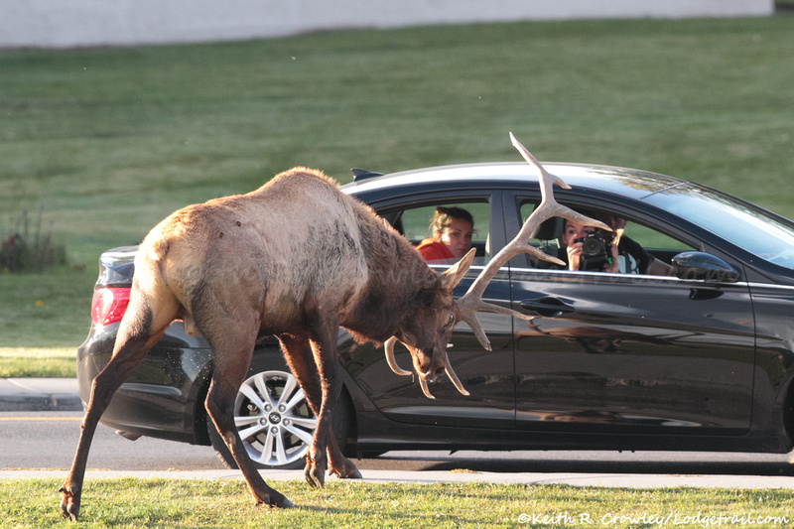
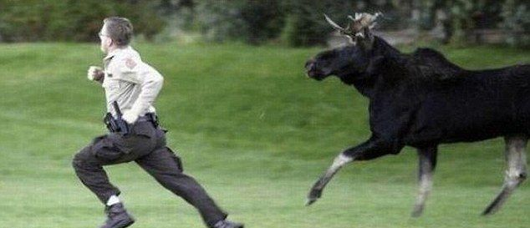
Кабан - атакует лишь напрямую. От него можно увернуться, отпрыгнуть в сторону, ну или банально спрятаться за дерево. Главное - не замирайте на месте в таком случае!
Лоси, олени и другие крупные травоядные, как правило, не нападают. За исключением того случая, когда у них гон. В такие моменты нужно вести себя особенно осторожно, не делая резких движений. Можно попытаться спрятаться за деревом, поскольку у них плохое зрение.

Slide 6
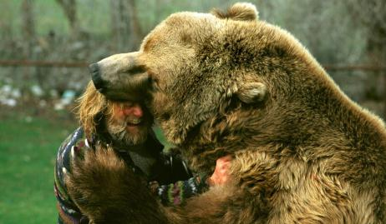
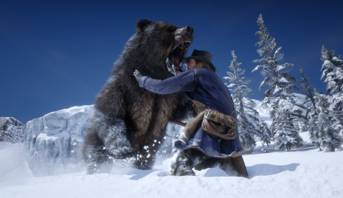
Медведи - для людей представляют наибольшую опасность, но и встречу с ними можно пережить. До тех пор, пока он не нападает на вас - пытайтесь медленно отступать спиной, и лучше отступать как бы в сторону, а не по прямой от него. Если медведь следует за вами - киньте ему рюкзак и продолжайте отступать в сторону, при первой же возможности лучше забраться на дерево (как можно выше, на тонкие ветки медведь не полезет).
Готовый к нападению медведь не рычит, не встаёт на задние лапы, смотрит на вас прямо, у него вздыблена шерсть, а уши прижаты к голове. В таком случае избежать нападения вряд ли удастся, лучше лечь на землю, на живот, руками закрыть затылок и прикрыть локтями лицо.
Ноги раскинуть в стороны, чтоб вас сложно было перевернуть. Медведь будет пытаться сделать именно это, и в таком случае нужно снова переворачиваться на живот и "притворяться мёртвым". Не кричите, не стоните, не подавайте признаков жизни - тогда животное может попросту утратить интерес. Помните, пока медведь не начал вас употреблять в пищу живьём, имеется вероятность, что он уйдёт.

Slide 7
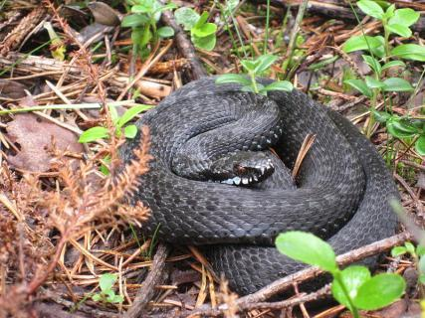
ПРЕСМЫКАЮЩИЕСЯ И НАСЕКОМЫЕ
ГАдюка обыкновенная
Гадюка обыкновенная, как правило, среднего размера — самцы достигают 60 см, самки 70 см .Окраска сильно варьируется от серого и голубоватого до медно-красного и чёрного, с характерным зигзагообразным рисунком на спине вдоль хребта
Укус редко приводит к смертельному исходу, исключением могут быть редкие укусы – в область шеи и головы
Укушенный человек должен немедленно обратиться за медицинской помощью!
После укуса гадюки из раны вначале выделяется некоторое количество крови, а затем жидкости;
Боль из укушенного места довольно быстро распространяется по телу;
На месте укуса появляется отек с множеством волдырей, как от ожога огнем;
Затем опухоль синеет;
В первые 20 – 40 минут пострадавший испытывает шоковое состояние;
У больного появляется сухость во рту;
Начинается лихорадка с ознобом, выступает холодный пот;
Затем лицо пострадавшего синеет, начинается головокружение, тошнота или рвота;
Нередко носом идет кровь;
Больной также часто падает в обморок;
После укуса гадюки человек чаще всего погибает в первые три дня.

Slide 8
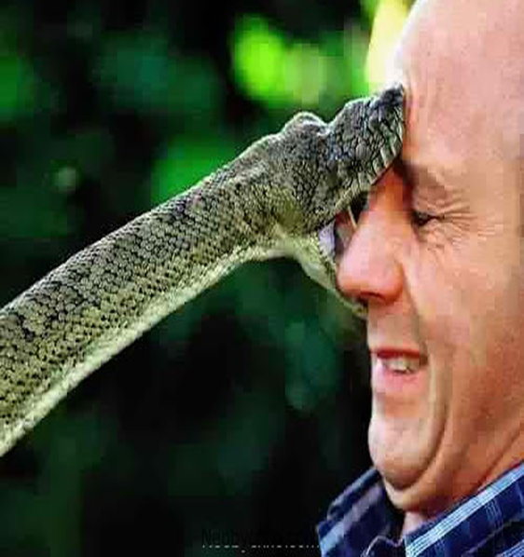
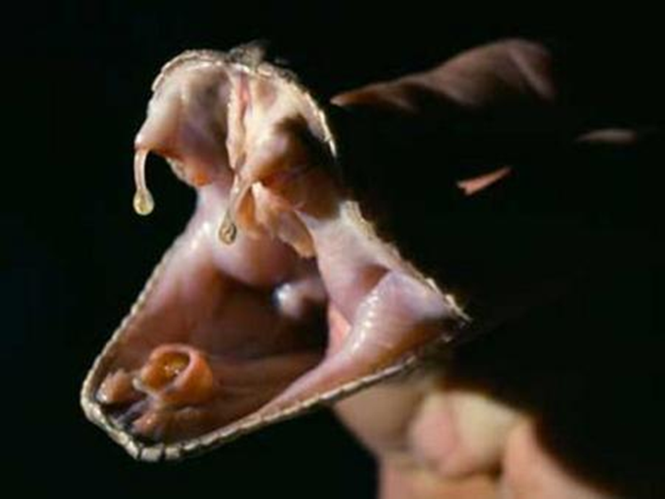
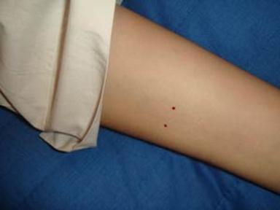
ПЕРВАЯ ПОМОЩЬ
• Немедленно уложить пострадавшего и обеспечить ему покой, т. к. любое движение усиливает кровообращение, а значит и проникновение яда в организм;
• В первые минуты раскрыть ранку надавливанием и начать отсасывать яд (если нет во рту язвочек и ранок); делать это в течение 15 минут;
• Яд не глотать!
• Обработать ранку антисептиками (спирт, йод);
• Наложить стерильную повязку ;
• Дать обильное питье (вода, минералка, лимонад, бульон, сок);
• Пораженную конечность опустить как можно ниже;
• Пострадавшего немедленно госпитализировать в медицинское учреждение;
• Любые самостоятельные движения пострадавшего не приветствуются, по возможности, лучше переносить его на руках.

Slide 9
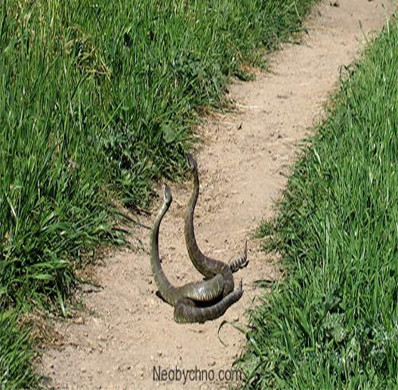
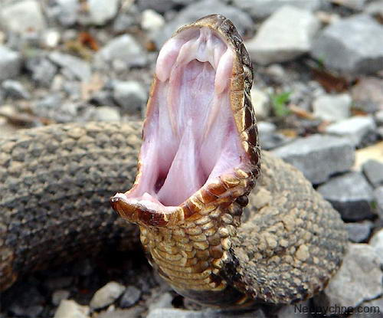
КАТЕГОРИЧЕСКИ ЗАПРЕЩАЕТСЯ
Разрешать самостоятельно двигаться пострадавшему;
Делать надрезы, прижигания раны;
Накладывать жгут;
Давать пострадавшему кофе, крепкий чай – на фоне действия яда они могут провоцировать перевозбуждение;
Придавать возвышенное положение пораженной конечности.
ЗАПОМНИТЕ!
Змеи никогда не нападают на людей первыми и кусают, только защищаясь. Поэтому будьте осторожны и внимательны. Не наступайте на них случайно, не пытайтесь играть «гонять» и т.д.

Slide 10
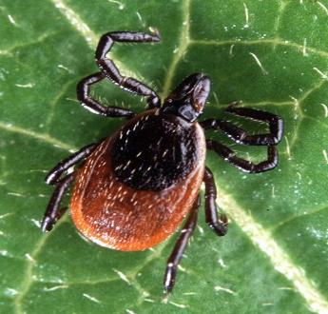
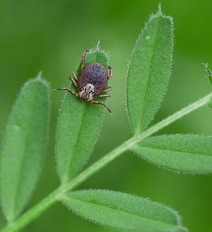
КЛЕЩИ
Клещи располагаются у троп, на боковых ветвях растений. Цепляются за одежду проходящего человека.
Период активности клещей обычно приходит-ся на окончание весны и начало лета
Клещи любят теплую и влажную погоду и предпочитают тенистые, но не сырые леса и сильные дожди
Наиболее частая локализация укусов клещей: волосистая часть головы, ушные раковины, шея, ключицы, подмышечные впадины, грудь, руки, спина, пах.
Благодаря наличию в слюне клещей обезболивающих и кровоостанавливающих веществ укусы клещей практически безболезненны и незаметны.

Slide 11
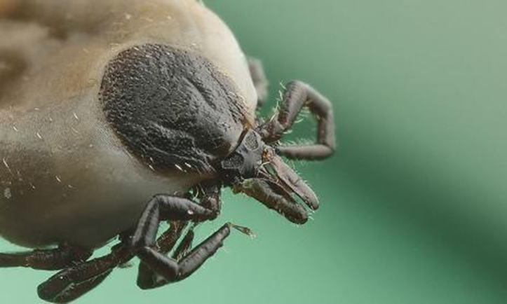
СИМПТОМЫ КЛЕЩЕВОГО ЭНЦЕФАЛИТА
После укуса зараженного клеща заболевание наступает в разные сроки от 1-2 дней до 1-3 месяцев. Это так называемый скрытый период, в течение которого возможны слабость, потеря аппетита, сонливость, повышение температуры до 37,2-37,4 °С. После этого наступает резкое начало заболевания в виде лихорадочного состояния, сильных болей в мышцах, иногда с судорогами.
На 2-3-й день после начала заболевания наступают расстройства центральной нервной системы, параличи мышц, возможны паралич дыхания и смерть.
Для окружающих больной клещевым энцефалитом как источник заражения не опасен.

Slide 12
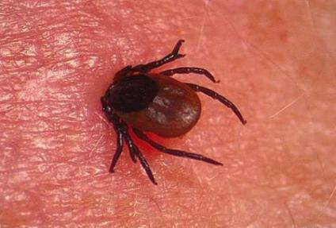
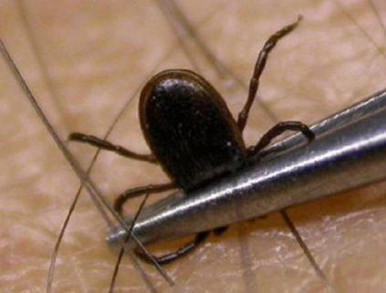
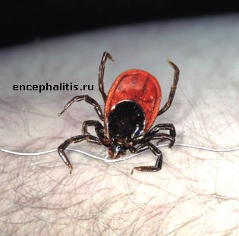
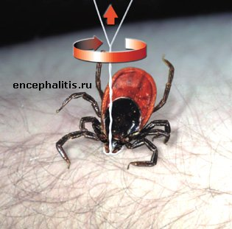
Первая помощь при укусе клеща
Не паникуйте, не пытайтесь стряхнуть или выдернуть клеща рукой, это может привести к его разрыву, при этом часть клеща (головка) останется в коже
Клеща можно смочить мыльным раствором или спиртом
Через 20 – 30 минут ухватите его пинцетом за начало головки и только тогда тяните
Место укуса клеща необходимо обработать спиртом, йодом или зеленкой.
После укуса клеща обязательно обратитесь в пункт серопрофилактики!!! Извлеченного клеща поместите в стеклянную посуду, и передайте его на исследование!

Slide 13
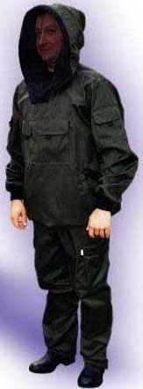
Меры предосторожности
В лесу, на загородной даче, на рыбалке) нужно быть предельно осторожным:
- стараться ходить по тропинкам, подальше от высокой травы и кустарника;
- на голову следует надеть косынку или кепку, а лучше всего гулять в куртке с капюшоном, брюки нужно заправить в сапоги или прижать резинками к щиколотке;
- само и взаимоосмотры при выходе из леса, возвращении домой – необходимо раздеться и тщательно осмотреть кожу - не присосался ли где клещ;
- возможность заражения – употребление сырого молока коз или коров (при кипячении вирус погибает через 2 минуты).

Slide 14
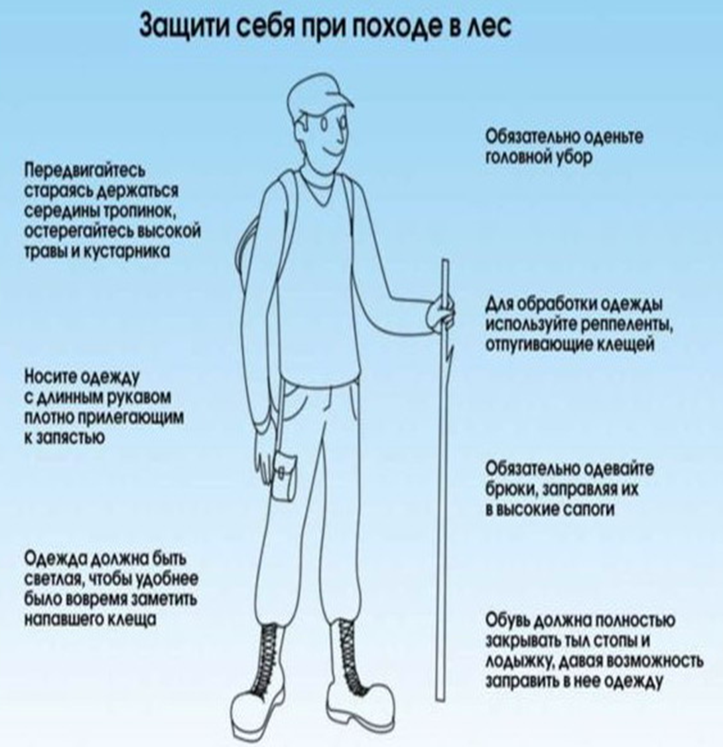

Slide 15
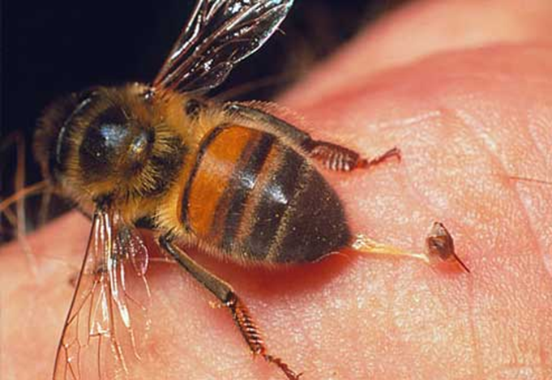
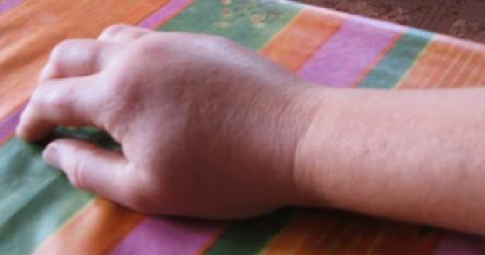
УКУСЫ НАСЕКОМЫХ
Место укуса
• Кожа краснеет
• Появляются припухлость, жжение, зуд
• Опасны укусы для людей, испытывающих аллергию на яд этих насекомых
• От удушья вследствие отека гортани и легких может наступить смертельный исход.
Признаки отравления ядами жалящих насекомых
• Отек, краснота, повышение температуры
• Сердцебиение, головная боль
• Тошнота, рвота
• Одышка с затрудненным выдохом
• Судороги и потеря сознания
• Признаки тяжелой аллергической реакции
С ДАННЫМИ ПРИЗНАКАМИ ВЫЗОВИТЕ СКОРУЮ ПОМОЩЬ!

Slide 16
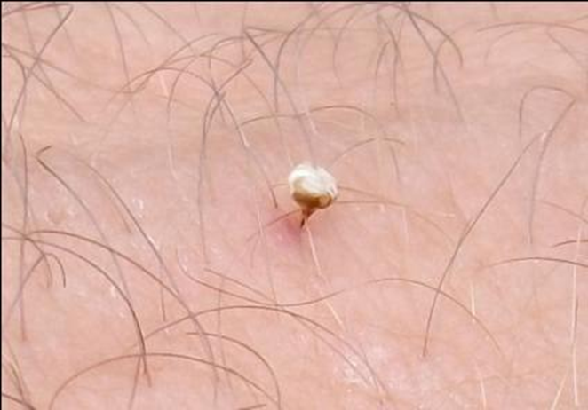
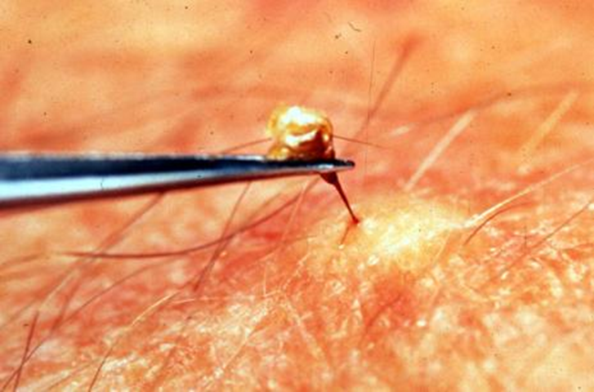
Первая помощь при укусе жалящих насекомых
• Обнаружив в месте укуса жало, осторожно удалите его из ранки (пинцетом или ногтями)
• Приложите к месту укуса марлевый салфетку или ватный тампон, смоченный раствором перекиси водорода, нашатырным спиртом, светло-розовым раствором перманганата калия или водой с солью (чайная ложка на стакан)
• К месту укуса приложите холод
• Давайте пострадавшему от укусов жалящих насекомых, обильное питье
• Пострадавшему с предрасположенностью к аллергическим заболеваниям можно дать (димедрол, супрастин, тавегил).

Slide 17
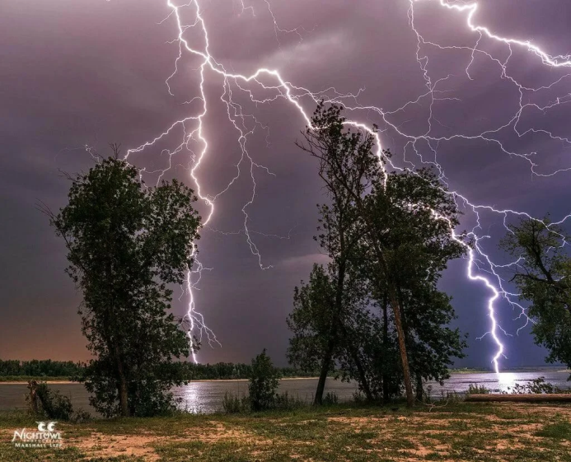
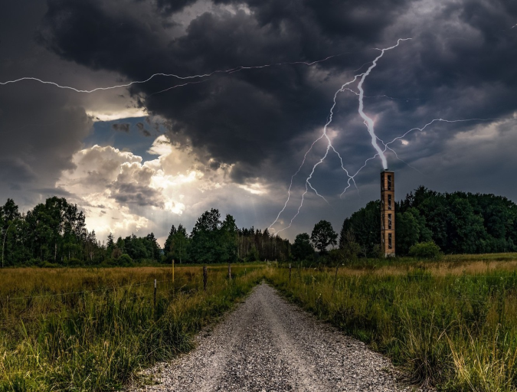
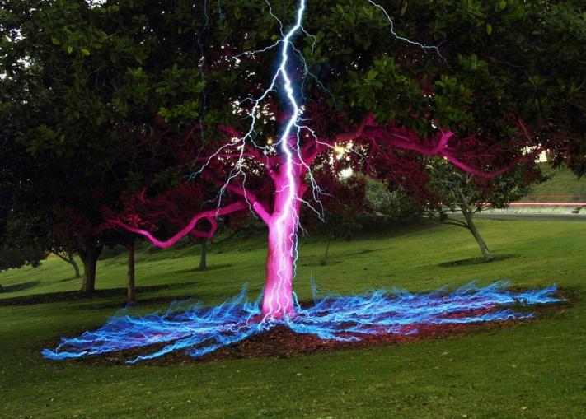
ПРАВИЛА ПОВЕДЕНИЯ ВО ВРЕМЯ ГРОЗЫ
Гроза — довольно частое природное явление в тёплый период года. Нередко она застаёт нас во время отдыха на природе. Молния представляет серьёзную угрозу для человека, приуменьшение опасности которой ведёт к печальным последствиям.
Сильная гроза не появляется неожиданно. О её приближении мы узнаём примерно за час. Доносящиеся раскаты грома, тёмные тучи, сверкающие электрические разряды. Заметив тучу, можно невооружённым глазом определить направление её движения, и понять затронет она вас или нет. Если грозовой фронд идёт в вашу сторону стоит заранее принять меры.

Slide 18
Ищем безопасное место
Находясь у водоёма, необходимо отойти от него на расстояние 200-300 метров (отъехать, если есть машина). Найти наиболее низменное место т. к. молния чаще бьёт по возвышенности. Избегать присутствия рядом высоких деревьев, линий электропередач, дорожных знаков и т. п. После обнаружения такого места перенесите туда палатку, перегоните машину, или просто перейдите сами если ни того ни другого нет.
В качестве укрытия можно использовать кустарники.
Как вести себя во время грозы
Насколько близко от вас разряды можно определить по промежутку времени между ударом молнии и раскату грома — чем быстрее тем ближе ударила. При начале «обстрела» принимаем следующие меры:
✓ отключить все электронные приборы: смартфоны, плееры, планшеты, если в автомобили то нужно заглушить двигатель, отключить электронику транспортного средства;
✓ снять с себя металлические украшения: часы, цепочки, серьги, отложить их отдельно на расстоянии 4-5 метра (если расположились в салоне авто, этого делать необязательно);
✓ находясь на открытом пространстве необходимо сесть на корточки: молния бьёт в самые высокие точки, и если человек находится например в поле, то наиболее высокой точкой служит именно он;

Slide 19
✓ в лесу стоит обратить внимания на деревья поблизости: сильная гроза часто сопровождается ветром, старые и повреждённые деревья могут сломаться и причинить ущерб вам или вашему имуществу;
✓ в машине закрыть окна, в палатке вход и прочие отверстия: сквозняк способен притягивать шаровые молнии;
✓ если молния застала в пути — пешком, на велосипеде, мотоцикле, ни в коем случае не продолжать быстрое движение (бежать, ехать), гроза чаще бьёт по движущимся объектам, можно спокойно идти;
✓ не совершать резких движений: не махать руками, не прыгать, и т. д;
✓ не разводить костёр и не курить: дым, как и влага, или электроприборы, притягивает молнии;
✓ ложится на землю запрещается;
✓ после окончания грозы в вашей местности обождите ещё минут 10-15: молния способна бить на расстояние до 7 км от облака.
Если стоит выбор между автомобилем и палаткой, то лучшим решением будет укрыться в машине. Конечно, её металлический каркас притягивает разряды, но любой авто способен выдержать прямое попадание молнии обезопасив находящихся в салоне пассажиров и защитив свои основные узлы и механизмы. Разряд пройдёт по внешней стороне кузова и уйдёт в шины где полностью утратит свою силу.
Соблюдая эти простые правила вы сможете переждать любую грозу в относительной безопасности. Всегда стоит грамотно оценивать ситуацию, и ни в коем случае не паниковать.

Slide 20
